Slide 1



Data Analysis
Analyse des Performances Olympiques en Natation (1912-2020)
Par le groupe

Slide 2
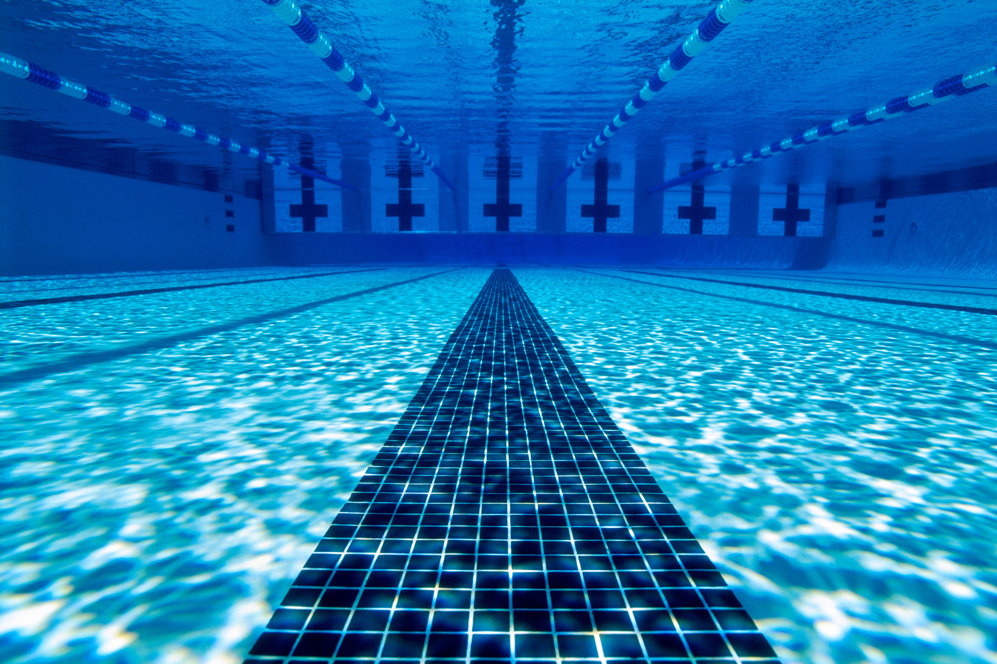

Introduction
Les Jeux Olympiques sont l’un des événements sportifs les plus prestigieux, où la natation occupe une place majeure depuis plus d’un siècle. Cette étude vise à analyser les performances des nageurs et des pays de 1912 à 2020, en identifiant les nations dominantes et les évolutions marquantes des records olympiques. L’objectif est de comprendre les tendances sportives et les facteurs qui favorisent la performance, en s’appuyant sur une analyse approfondie des résultats olympiques. Cette étude est précieuse pour mieux appréhender l’impact des avancées technologiques, des méthodes d’entraînement et des politiques sportives sur l’excellence en natation.

Slide 3
METHODOLOGIE

Slide 4








Donnees utilisées
L’étude repose sur le dataset Olympic_Swimming_Results_1912to2020.csv, qui regroupe les résultats des compétitions de natation aux Jeux Olympiques de 1912 à 2020. Il contient des informations détaillées sur chaque épreuve, incluant l’année et la ville des Jeux, la distance et le type de nage, le nom des athlètes et leur pays, ainsi que leurs performances chronométriques et leur classement. Une attention particulière a été portée aux médailles remportées, permettant d’identifier les nageurs et nations les plus performants au fil des éditions olympiques.

Slide 5




Nettoyage des donnees
Avant l’analyse, un nettoyage rigoureux des données a été effectué pour garantir leur fiabilité. Les valeurs corrompues et les doublons ont été supprimés afin d’éviter toute redondance ou incohérence. Les temps enregistrés dans des formats variés ont été convertis en secondes pour assurer une comparaison homogène des performances. De plus, les distances des épreuves ont été standardisées en mètres afin de simplifier l’interprétation des résultats. Enfin, une nouvelle variable "Medal" a été créée pour distinguer les médailles d’or, d’argent et de bronze, facilitant ainsi l’analyse des performances individuelles et nationales.

Slide 6







Outils utilisés
L’analyse des performances olympiques en natation a été réalisée à l’aide de Python et Power BI. Python a servi au traitement et à l’exploration des données, avec Pandas pour la manipulation des données et NumPy pour les calculs statistiques. Le script a été exécuté dans Google colab, facilitant l’analyse itérative et la documentation des étapes. Pour la présentation des résultats, Power BI a permis de construire un tableau de bord interactif, mettant en avant les performances des nageurs et des pays à travers des visualisations dynamiques et synthétiques.

Slide 7
Analyse des performances par pays

Slide 8
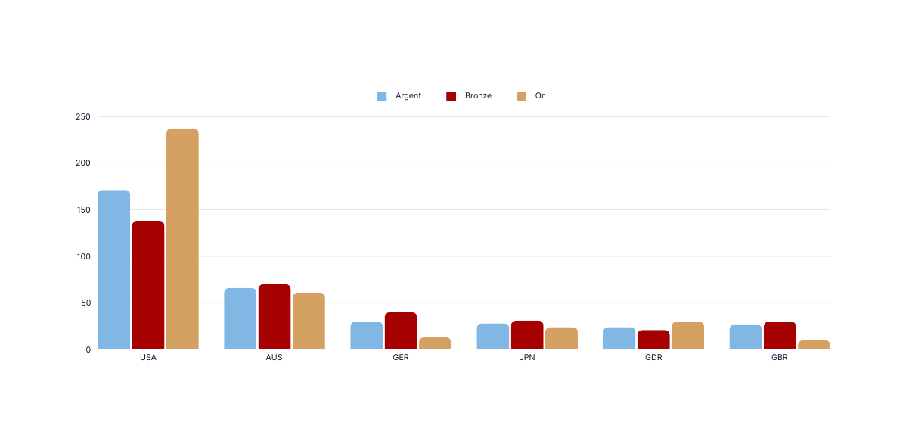




Classement des Nations
Nombre total de médailles par pays
Les performances des nations en natation olympique ont été analysées sur plus d'un siècle. Les États-Unis dominent largement le classement avec le plus grand nombre de médailles, suivis par l'Australie et l’Allemagne. Cette hiérarchie reflète la tradition et l’investissement de ces pays dans la natation de haut niveau.
🇺🇸 États-Unis (USA)
🇦🇺 Australie (AUS)
🇩🇪 Allemagne (GER)
546
237
171
138
197
61
66
70
83
13
30
40
Nation la plus titrée
Seconde meilleure nation
Performances marquantes

Slide 9
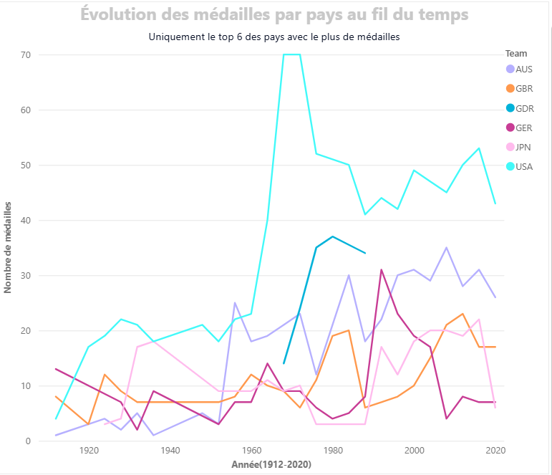
Analyse et Conclusion
Evolution des medailles par pays au fil du temps
Ce graphique présente l'évolution des médailles remportées par les six pays les plus performants (AUS, GBR, GDR, GER, JPN, USA) de 1912 à 2020. Il met en évidence des variations significatives dans leurs performances, reflétant l'influence des politiques sportives, des investissements et des contextes historiques. Les États-Unis se démarquent par un nombre élevé de médailles, tandis que d'autres nations montrent des fluctuations notables. Cette analyse illustre la compétitivité croissante et les dynamiques changeantes du sport international.

Slide 10
Analyse des Performances des Nageurs

Slide 11
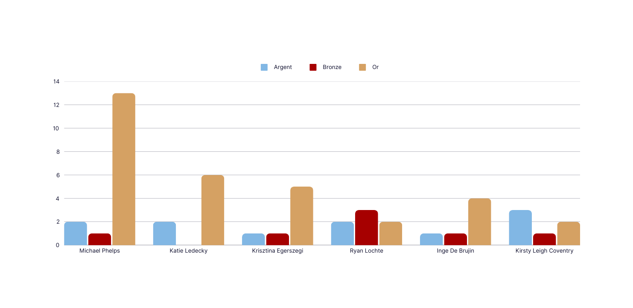

Top 6 des nageurs les plus médaillés en natation
Ce graphique présente les 06 nageurs les plus médaillés en natation de 1912 à 2020, mettant en avant leurs performances exceptionnelles à travers les médailles d'or, d'argent et de bronze. Michael Phelps se distingue particulièrement avec un nombre impressionnant de médailles, suivi par d'autres grands noms comme Ryan Lochte et Katie Ledecky. Ces athlètes illustrent l'excellence et la persévérance dans le sport de haut niveau, tout en reflétant l'évolution et la compétitivité croissante de la natation internationale au fil des décennies.

Slide 12

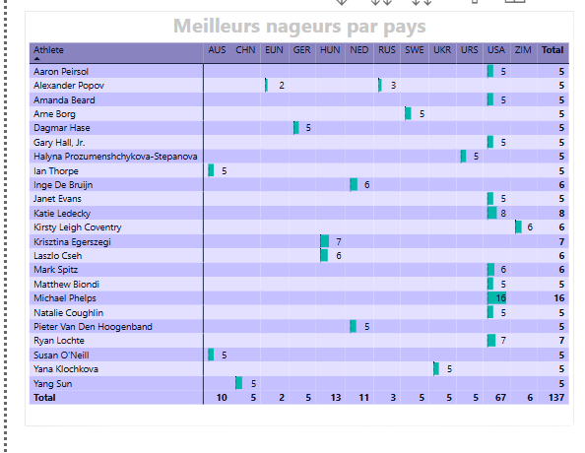
Analyse et Conclusion
Ce tableau est une heatmap illustrant la répartition des meilleurs nageurs par pays en fonction du nombre total de médailles remportées. Chaque ligne représente un athlète d'élite, tandis que chaque colonne (hors "Athlete" et "Total") correspond à un pays, avec des cellules colorées indiquant le nombre de médailles gagnées pour ce pays. Les nuances de couleur permettent de visualiser rapidement les pays les plus dominants, notamment les États-Unis (USA) avec un total de 67 médailles, suivis des Pays-Bas (NED) et de l'Allemagne (GER). Des nageurs légendaires comme Michael Phelps, Mark Spitz ou Kirsty Coventry sont mis en avant, soulignant l’hégémonie de certaines nations dans la natation olympique.

Slide 13


CONCLUSION
L’analyse des performances olympiques en natation montre une domination historique des États-Unis, suivis par l’Australie et d’autres nations émergentes. Les progrès constants des performances s’expliquent par l’évolution des techniques d’entraînement, des infrastructures et des innovations technologiques. Toutefois, cette étude est limitée aux données olympiques et ne prend pas en compte certains facteurs physiologiques ou environnementaux.

Slide 14
MERCI

Slide 15


ANAGO MIGUEL
NOUKON CHARBEL
TONON DAVID

